Slide 1

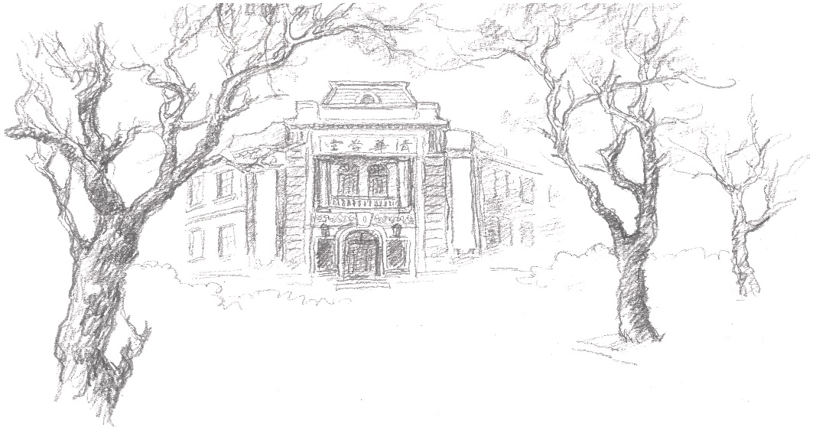
计算机原理与系统 04 信息的表示II 浮点数part1
范静涛 | fanjingtao@tsinghua.edu.cn

Slide 2
二进制无法表示部分实数的精确值

Slide 3

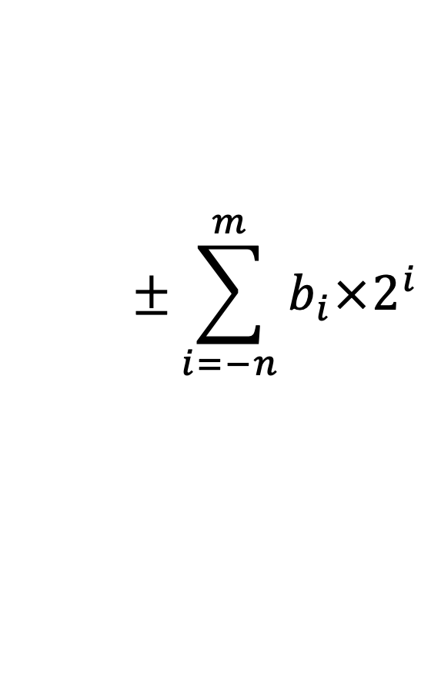
回顾：数学意义的二进制小数
2^{m}
二进制的常规认知：
无法表示无理数（无限不循环）的精确值
无法表示全部有理数（无限循环，有限不循环）的精确值
整数是特殊的小数
2^{m–1}
4
• • •
2
1
$$±$$
b_{m}
b_{m–1}
• • •
b₂
b₁
b₀
.
b_{–1}
b_{–2}
b_{–3}
• • •
b_{–n}
1/2
$$±\sum_{i=−n}^{m}{{b_{i}×2}^{i}}$$
1/4
• • •
1/8
2^{–n}
任何进制都可能：无法表示XX的精确值，制约在于进制
请举例，哪些小数，10进制无法精确表示，但Base进制确可以？

Slide 4
回顾：数学意义的二进制小数
Base进制只能精确表示：
整数X_{Base} / Base^{k}
二进制精确表示
只能精确表示形如 x/2^{k}的数值
数值 二进制表示
5 ³/₄ 101.112
2 ⁷/₈ 010.1112
1 ⁷/₁₆ 001.01112
二进制近似表示
其他有理数的二进制表示存在重复段
数值 二进制表示
1/3 0.0101010101[01]…2
1/5 0.001100110011[0011]…2
1/10 0.0001100110011[0011]…2

Slide 5
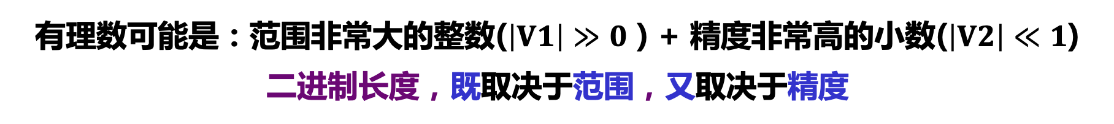
二进制小数：长度和精度的矛盾
2^{m}
①纯整数的二进制长度：
范围[0, 2^{m+1}-1]，决定长度
精度固定为2⁰，不决定长度
2^{m–1}
4
• • •
2
1
b_{m}
b_{m–1}
• • •
b₂
b₁
b₀
.
b_{–1}
b_{–2}
b_{–3}
• • •
b_{–n}
1/2
1/4
• • •
②纯小数的二进制长度：
范围[0, 1），不决定长度
最高精度2^{-n}，决定长度
1/8
2^{–n}
0.111111…2等于1/2 + 1/4 + 1/8 + … + 1/2^{i} + … ➔ 1.0，是最接近1.0的小数
有理数可能是：范围非常大的整数($\left|V1\right|≫0$ ) + 精度非常高的小数($\left|V2\right|≪1$)
二进制长度，既取决于范围，又取决于精度

Slide 6
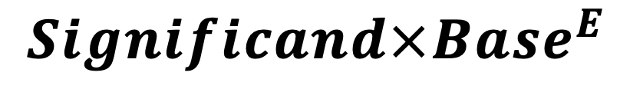
科学记数法产生浮点表示
科学记数法：把一个数表示成有效数字Significand与基数Base的指数E次幂相乘的形式
（1≤| Significand |<Base，E为整数）
$$Significand×{Base}^{E}$$
指数数值，决定小数点位置
floating-point
有效数字位数，决定精度
范围和精度关联变化：Significand和E都用二进制表示，在总位数不变的前提下
数的绝对值大则精度低， 数的绝对值小则精度高

Slide 7
IEEE 754 浮点数编码

Slide 8
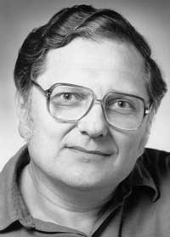
浮点数的编码
IEEE 标准 754
William Kahan 从1976年开始为Intel 设计(1989获图灵奖)
1985年成为浮点运算的统一标准，快速, 易于实现、精度损失小
优雅、易理解
所有主流的CPU都支持
之前有很多不同格式、不太关注精确性

Slide 9
浮点数的编码
IEEE 标准 754
IEEE 754-1985，只涉及二进制浮点运算
IEEE 854-1987，增加了基数无关的浮点算法
IEEE 754-2008，一种二进制格式和两种十进制格式
IEEE 754-2019，澄清和缺陷修复，一些新的推荐操作
国际标准ISO/IEC/IEEE 60559:2011（内容与IEEE 754-2008相同）
国际标准ISO/IEC 60559:2020（内容与IEEE 754-2019相同）

Slide 10
浮点数的编码
逻辑形式： (–1)^{s} M 2E
符号s (sign) ， 决定数的符号，是正数(s=0)或负数(s=1)
尾数M (mantissa) ，二进制小数，数值范围: [1.0,2.0)
(Significand)
(coefficient)
指数E (Exponent) ，用2E 将数值加权
编码形式：
阶码exp字段，用于编码E
(不一定和E相等)
s | exp | frac
（小数，fraction）
最高有效位(MSB)
作为符号位s
尾数frac字段，用于编码尾数M
(不一定和M相等)

Slide 11
浮点数的编码
单精度: 32 bits
双精度: 64 bits
s | exp | frac
1 | 8-bits | 23-bits
s | exp | frac
1 | 11-bits | 52-bits

Slide 12
E和exp
阶码exp存储的是指数E对应的移码（增码/偏置码），而不是指数E的原码和补码
但是，为什么？
+bias，取值范围平移
如果阶码exp是E的原码或补码在比较两个浮点数大小时，逻辑不够简单：
符号位s不同，s为0的更大
exp符号位不同，exp符号位为0的更大？更小？
移码目的：
去除exp符号
符号位s相同
exp符号位均为0……
exp符号位相同
exp符号位均为1……
通常会想到：用w位编码e，则＋2^{w-1}当做无符号数比较，但阶码exp并不是这样的

Slide 13
E和exp
w位阶码exp，偏置bias是2^{w-1}-1，为什么？？？
偏颇指数
The Biased Exponent
单精度8位E |  | 8位EXP | EXP-----IEEE754
真值 | 补码 | bias==128 | bias==127
127 | 01111111 | 11111111 | 11111110
126 | 01111110 | 11111110 | 11111101
……… | ……… | ………
2 | 00000010 | 10000010 | 10000001
1 | 00000001 | 10000001 | 10000000
0 | 00000000 | 10000000 | 01111111
-1 | 11111111 | 01111111 | 01111110
-2 | 11111110 | 01111110 | 01111101
……… | ……… | ……… | ………
-126 | 10000010 | 00000010 | 00000001
-127 | 10000001 | 00000001 | 00000000
-128 | 10000000 | 00000000 | 11111111
①阶码exp的全0和全1，保留用于特殊情况（0、∞等），故只有254个常规阶码
②只有254个阶码，中位数128或127作为bias均合理
③如果采用bias为128，E的范围是
-127~126, 浮点数范围大
④如果采用bias为127，E的范围是
-126~127,浮点数范围小
⑤后面讲到的frac编码考虑
综合因素的作用

Slide 14
规范化编码
(–1)^{s} M 2E
尾数M (mantissa) ，二进制小数，数值范围: [1.0,2.0)
前提: exp ≠ 000…0 且 exp ≠ 111…1
M的最高位是0还是1？是不是确定的？
小数点在M的哪两个位之间？
M 始终是1.XXX……XXX2
frac 是 XXX……XXX2
frac=000…0 (M == 1.0)时 ，表示尾数最小值
frac=111…1 (M == 2.0 – ε)时，表示尾数最大值
额外增加了
1位的精度（隐含位1）
frac是规范化尾数
The Normalized Mantissa
既然尾数M的最高位一定是1，这就成为一种常识，不需要存储了

Slide 15
M和frac
(–1)^{s} M 2E
尾数M (mantissa) ，二进制小数，数值范围: [1.0,2.0)
猜测：frac的存储形式可能是一下哪种？为什么？
(-85.125)₁₀ 变为二进制 (-1010101.001)₂
小数点前移 (-1.010101001)₂ × 2⁶
指数部分变二进制表示 (-1.010101001)₂ × 2⁽¹¹⁰⁾²
①
OR
②
尾数符号The Sign of Mantissa
1 0 0 0 0 1 0 1
0 1 0 1 0 1 0 0 1
0 0 0 0 0 0 0 0 0 0 0 0 0 0
1
s
exp
frac
偏颇指数
规范化尾数
尾数符号The Sign of Mantissa
1 0 0 0 0 1 0 1
0 0 0 0 0 0 0 0 0 0 0 0 0 0
0 1 0 1 0 1 0 0 1
1
s
exp
frac
偏颇指数
规范化尾数
如果考虑到尾数M实际是1.XXXX，可以认为E的偏置也是128

Slide 16
M和frac
(–1)^{s} M 2E
尾数M (mantissa) ，二进制小数，数值范围: [1.0,2.0)
举例，在单精度下，frac占22位，相当于22位的无符号整数，M→frac →值：
number == (1.010101001)₂ × 2⁽¹¹⁰⁾²
二进制小数M 1.010101001，10 bits
小数点右移22位（×2²²，E-=22） 101010100100000000000000，23 bits
截取低22位得到frac 01010100100000000000000，22 bits
小数点左移23位（×2²³，E+=23）0.01010100100000000000000，23 bit
+1 1.01010100100000000000000，23 bits
小数点右移E位 （×2^{-E} ， E==0） 1010101.001 ，求10进制值
求值中，frac的小数点：左移（23-E）=右移（-23+E）
= 右移(-23+exp-127）=右移（-22+exp-128）

Slide 17
规范化编码示例
数值： float F = 15213.0
15213₁₀ = 11101101101101₂
= 1.1101101101101₂ x 2¹³
尾数部分：
M = 1.1101101101101₂
frac = 11011011011010000000000₂
阶码部分：
E = 13
bias = 127
exp = 140 = 10001100₂
编码结果： 0 10001100 11011011011010000000000
s
exp
frac

Slide 18
是不是忘了点儿什么？
最小正数( )，最大正数( )
提问：单精度浮点数规范化编码
最小负数( )，最大负数( )
[1.0…0×2⁻¹²⁶， 1.1…1×2⁻¹²⁶]
GAP
0
2⁻¹²⁶
2⁻¹²⁵
2⁻¹²⁴
2⁻¹²³
2¹²⁸
思考：预对GAP区进行浮点编码，E和M怎么编码？

Slide 19
非规范化编码
0
2⁻¹²⁶
2⁻¹²⁵
2⁻¹²⁴
2⁻¹²³
2¹²⁸
[0.0…0×2⁻¹²⁶， 0.1…1×2⁻¹²⁶]
E只能取-126，否则仍会存在非等间距GAP[0, 2⁻¹²⁷)，又bias不能变，所以：
E = 1 - 127（而不是0 - 127）, exp=000…0
M只能是0.X…X₂形式，对[0, 2- ε]进行等间距编码
frac是X…X₂
非规范化
Denormalized

Slide 20
非规范化编码
0
2⁻¹²⁶
2⁻¹²⁵
2⁻¹²⁴
2⁻¹²³
2¹²⁸
[0.0…0×2⁻¹²⁶， 0.1…1×2⁻¹²⁶]
① exp=000…0 且 frac≠000…0：最接近0的那些数，间隔均匀
② exp=000…0 且 frac=000…0：±0，为什么会有两个0？？？

Slide 21
是不是还忘了点儿什么？
最大正数( )
提问：单精度浮点数非规范化编码
最小负数( )
[1.0…0×2⁻¹²⁶， 1.1…1×2⁻¹²⁶]
GAP
0
2⁻¹²⁶
2⁻¹²⁵
2⁻¹²⁴
2⁻¹²³
2¹²⁸
[0.0…0×2⁻¹²⁶， 0.1…1×2⁻¹²⁶]

Slide 22
特殊值
条件: exp = 111…1
① frac = 000…0
表示：无穷(infinity) ∞
溢出的运算
正无穷、负无穷。例如：1.0/0.0 = −1.0/−0.0 = +∞, 1.0/−0.0 = −∞
② frac ≠ 000…0
表示：不是一个数Not-a-Number (NaN)
没有数值结果（实数或无穷）
例如：sqrt(–1), ∞−∞, ∞ × 0

Slide 23
总结与练习
−∞
+∞
−Normalized
−Denorm
+Denorm
+Normalized
NaN
−0
+0
NaN
①IEEE754的+0编码
②IEEE754的-0编码

Slide 24
总结与练习
③IEEE754的+∞编码
④IEEE754的-∞编码
⑤IEEE754的NaN编码，当做无符号整数值最小的是
⑥ IEEE754的NaN编码，当做无符号整数值最大的是

Slide 25
总结与练习
⑦ IEEE754的Normalized编码，当做无符号整数值最小的是
⑧ IEEE754的Normalized编码，当做无符号整数值最大的是
⑨IEEE754的Denormalized编码，当做无符号整数值最小的是
⑩ IEEE754的Denormalized编码，当做无符号整数值最大的是

Slide 26
整型计算补充
从位组操作理解逻辑电路
X+~Y+1 == X-Y 到底是布尔运算还是补码机制？

Slide 27
布尔“加法”
x + y = x ^ y
布尔“减法”
x - y = x ^ y = x ^ (~y ^ 1) = x ^ ~y ^ 1 = x + ~y + 1
Y_{i}全加:s_{i} = X_{i} + Y_{i} + C_{i-1} = X_{i} ^ Y_{i} ^ C_{i-1}
~Y_{i}全加:s_{i} = X_{i} + ~Y_{i} + C_{i-1} = X_{i} ^ ~Y_{i} ^ C_{i-1} = X_{i} ^ Y_{i} ^ (C_{i-1} ^ 1)
B_{i-1}=~C_{i-1}时X_{i}+~Y_{i} = X_{i}-Y_{i}
Y_{i}全减:D_{i} = X_{i} – Y_{i} - B_{i-1} = X_{i} ^ Y_{i} ^ B_{i-1}
Y_{i}全加:C_{i} =(X_{i} & Y_{i})|(X_{i} & C_{i-1})|( Y_{i} & C_{i-1})
=X_{i} & ( Y_{i} | C_{i-1})|( Y_{i} & C_{i-1})
x | y | ~x | ~y | C_{i-1} | B_{i-1} | Ci | B_{i}
0 | 0 | 1 | 1 | 0 | 1 | 0 | 1
0 | 0 | 1 | 1 | 1 | 0 | 1 | 0
0 | 1 | 1 | 0 | 0 | 1 | 0 | 1
0 | 1 | 1 | 0 | 1 | 0 | 0 | 1
1 | 0 | 0 | 1 | 0 | 1 | 1 | 0
1 | 0 | 0 | 1 | 1 | 0 | 1 | 0
1 | 1 | 0 | 0 | 0 | 1 | 0 | 0
1 | 1 | 0 | 0 | 1 | 0 | 1 | 0
Y_{i}全减:B_{i} =(~X_{i} & Y_{i})|(~X_{i} & B_{i-1})|(Y_{i} & B_{i-1})
=~X_{i} & ( Y_{i} | B_{i-1})|( Y_{i} & B_{i-1})
B_{i-1}=~C_{i-1}时
B_{i} = ~C_{i}
~Y_{i}全加:C_{i} = X_{i} & (~Y_{i} | C_{i-1})|(~Y_{i} & C_{i-1})
布尔加减可扩展到位组
X +_{w} ~Y +_{w} 1 = X –_{w} Y -_{w} 0
(即C₀)
(即B₀)

Slide 28
瞄准脑解析前沿科学问题
开展基础性深入交叉研究
服务世界级一流学科建设
下次见
前沿知识与科学精神并重
战略眼光与家国情怀兼具
融入学生与团队思政建设
感谢各位专家！敬请批评指正！

